Slide 1
Manejo intrahospitalar do paciente politraumatizado
Andreia Pereira Escudeiro
aescudeiro@id.uff.br

Slide 2
De 37% a 42% das mortes por traumas potencialmente estáveis ocorrem depois da chegada ao hospital, por erros na primeira fase do atendimento e falhas na estruturação do diagnóstico.
Chiara 2016

Slide 3
Índice de mortes preveníveis por trauma
PDR – preventable death rate

Slide 4
Urgência x Emergência
URGÊNCIA
Agravo à saúde sem risco potencial de morte. É necessário tratamento médico para não agravar, mas tem caráter menos imediato.

Slide 5
URGÊNCIA X EMERGÊNCIA
EMERGÊNCIA
Agravo à saúde que implica em risco iminente de morte ou sofrimento intenso exigindo tratamento imediato.

Slide 6
ÉTICA NO APH
ÉTICA :
Conjunto de regras e preceitos de ordem valorativa e moral de um indivíduo, de um grupo social ou de uma sociedade. É agir dentro dos padrões convencionais, é proceder bem e não prejudicar o próximo.

Slide 7
ÉTICA NO APH
ÉTICA PROFISSIONAL
Conjunto de normas e princípios que formam a consciência do profissional, orientando sua conduta entre seus pares, cidadãos, instituições à que prestam serviços, entre outros.

Slide 8
Conceitos fundamentais do atendimento ao politraumatizado grave.
1 – Tratar primeiro a maior ameaça a vida;
2 – A falta de diagnostico nunca deve impedir a aplicação do tratamento indicado;
3 A história detalhada não é essencial para iniciar a avaliação do traumatizado.

Slide 9
Princípios gerais do atendimento ao politraumatizado
Abordagem organizada por equipe treinada;
Estabelecimento de prioridades no tratamento e ressuscitação;
Verificação constante da lesão mais grave;
Tratamento antes do diagnóstico;
Exame completo;
Reavaliação frequente;
Monitoramento.

Slide 10
Nos traumatizados graves devem ser estabelecidas prioridades lógicas e sequenciais de tratamento de acordo com a avaliação global do doente.
ATLS 10ªed.

Slide 11
Cronologia do atendimento
A – Via aérea com estabilização cervical
B – Ventilação
C – Circulação - parar hemorragia
D - Disfunção neurológica
E – Exposição e ambiente

Slide 12
Sistematização da Assistência
Preparação prévia do material;
Avaliação primário (ABCDE);
Reanimação;
Medidas auxiliares à avaliação primária e à reanimação;
Avaliação secundária;
Medidas auxiliares à avaliação secundária;
Reavaliação e monitoração continuas após a reanimação;
Tratamento definitivo;
Notes:
Seqüência da extricação respeitando-se o estado geral do paciente.

Slide 13
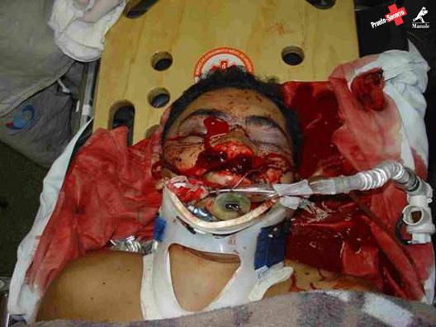
Caracterização da gravidade da Lesão
Início em 1950
Quantificar a diversidade das diferentes lesões graves;
Predizer o diagnóstico.

Slide 14
Aplicações do Escore de Trauma
Triagem pré hospitalar;
Referências apropriadas dos centros de trauma;
Predição do prognóstico;
Avaliação dos programas de prevenção a lesão;
Progresso da qualidade do atendimento intra-hospitalar.

Slide 15
Sistemas de escore de lesão
Escore fisiológico;
Avaliar a eficácia do tratamento e predizer o prognóstico.
Escore anatômico;
Fundamentados nos sítios anatômicos das lesões.
Escore combinado ou especializado.

Slide 16
Escore Fisiológico
Mais usados no pré hospitalar e em pacientes criticamente doentes pós trauma
Escala de coma de glasgow
Escala de trauma
Escala de trauma revisado
Acute Physiology and Chronic Health Evolution (APACHE)

Slide 17
Escore Fisiológico Escala de coma de glasgow
1 - Abertura Ocular
2 - Melhor resposta verbal
3 - Melhor resposta motora
Espontânea
Ao estimulo verbal
Ao estimulo doloroso
Nenhuma
Orientada
Confusa
Palavras inapropriadas
Palavras incompreensíveis
Nenhuma
Obedece ao comando
Localiza a dor
Retirada
Decorticação
Descerebração
Nenhuma
4
3
2
1
5
4
3
2
1
6
5
4
3
2
1

Slide 18
Escore Fisiológico Escala de trauma revisada
A Escala de Coma de Glasgow | B Pressão arterial sistólica mmHg | C Frequência respiratória | Valor codificado’ (coded value – CV)
13 - 15 | >89 | 10 - 29 | 4
9 - 12 | 76 - 89 | >29 | 3
6 - 8 | 50 - 75 | 6 - 9 | 2
4 - 5 | 1 - 49 | 1 -5 | 1
3 | 0 | 0 | 0
RTS = 0,9368 x ECG_{v} + 0,7326 x PAS_{v} + 0,2908 x FR _{v,} onde v é o valor

Slide 20
Escore Fisiológico Escala de trauma revisada
RTS | % | RTS | %
8 | 98,8 | 3 | 30,1
7 | 96,9 | 2 | 17,2
6 | 91,9 | 1 | 7,1
5 | 80,7 | 0 | 2,7
4 | 60,5 | - | -
RTS = 0,9368 x ECG_{v} + 0,7326 x PAS_{v} + 0,2908 x FR _{v,} onde v é o valor

Slide 21
Escore anatômico
Abbreviated Injury Score (AIS)
Injury Severity Score (ISS)
New Injury Severity Score (NISS)

Slide 22
Escore Anatômico Abbreviated Injury Score (AIS)
Pontua lesões (1 a 6) e não as consequências das mesmas
Avalia a localização e gravidade
cabeça (crânio e cérebro)/ pescoço,
face,
tórax,
Abdome/pelve
Extremidades/pelve óssea
superfície externa

Slide 23
Escore Anatômico Abbreviated Injury Score (AIS)
Lesão | Escore
Menor | 1
Moderada | 2
Grave | 3
Severa | 4
Critica | 5
Insuperável | 6
Pontua lesões e não as consequências das mesmas;
Avalia a localização e gravidade .

Slide 24
Escore Anatômico Escala de gravidade da lesão (ISS)
Quantifica a extensão de lesões múltiplas
Para a pior lesão, em cada região é dado um valor²
Aparelho respiratório
Aparelho cardiovascular
Sistema nervoso central
Abdômen
Membros
Pele e tecido subcutâneo

Slide 25
Escore Anatômico Escala de gravidade da lesão (ISS)
O ISS é o somatório dos quadrados de cada uma das 3 lesões mais graves de diferentes partes do corpo com a maior pontuação de AIS
O resultado pode variar de 0 a 75
A gravidade do trauma é proporcional ao aumento da pontuação.

Slide 26
Sistemas combinados de escore Trauma Score and Injury Severity Score (TRISS)
Associação de perturbações anatômicas e fisiológicas após a lesão.
Idade
< a 54 anos = 0 > a 54 anos = 1
Mecanismo do trauma
Trauma Contuso
Trauma penetrante

Slide 27
Sistemas combinados de escore Trauma Score and Injury Severity Score (TRISS)
Probabilidade de sobrevida (Ps) – Modelo logístico
Ps = 1/(1 + e ^{–j})
J = j₁ (RTS) + j₃ (ISS) + j₄ (idade)
http://www.trauma.org/archive/scores/triss.html

Slide 28
Sistemas combinados de escore Trauma Score and Injury Severity Score (TRISS)

Slide 29
Triagem para acionamento da equipe de trauma

Slide 30
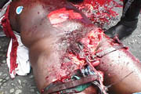
Presença de alterações dos parâmetros vitais ou lesões anatômicas graves.
Presença dos indicadores de impacto violento ou de condições clínicas de risco aumentado.

Slide 31
Código vermelho
Parâmetros vitais:
ECG < 14 ou deterioração neurológica;
PAS < 90 mmHg;
FR < 10 ou > 29 ou mecânica ventilatória que necessite de intubação pré-hospitalar.

Slide 32
Código vermelho
Anatomia da lesão:
Ferimento penetrante de crânio, cervical, torácico, abdominal, extremidades proximais ao cotovelo e joelho;
Combinação de traumas ou queimaduras de 2º ou 3º graus;
Suspeita clínica de instabilidade pélvica, suspeita de fratura de dois ou mais ossos longos proximais (fêmur ou úmero);
Paralisia de um ou mais membros, amputação completa ou incompleta proximal ao punho ou tornozelo.

Slide 33
Código amarelo
Impacto violento:
Ejeção do veículo, velocidade superior a 60 km/h;
Deformação externa superior a 50 cm, intrusão da lataria superior a 30 cm;
Capotamento do veículo, morte de um dos ocupantes do veículo;
Colisão de automóvel.

Slide 34
Código amarelo
Impacto violento:
Atropelamento de pedestre ou de ciclista com velocidade superior a 10 km/h ou com projeção a distância ou amputação traumática.
Queda de motociclista em velocidade superior a 40 km/h.
Queda de motociclista com projeção a distância, ou impacto secundário, ou amputação traumática, queda de altura superior a 6 metros, remoção de ferragens com tempo superior a 20 minutos.

Slide 35
Código amarelo
Condições clínicas de risco aumentado:
Idade <12 anos ou > que 70 anos;
Gravidez confirmada ou presumida;
Doenças crônicas graves;
Terapia com anticoagulantes.

Slide 36
Condições rapidamente fatais
1 – Ventilação inadequada
2 – Circulação inadequada
Hipovolemia aguda (pulso, pressão arterial, diurese, palidez cutaneomucosa, sudorese, pressão venosa central, pressão arterial pulmonar.
3 – Tamponamento cardíaco

Slide 37
Condições rapidamente fatais Ventilação inadequada
A não oxigenação por mais de 4 minutos pode levar a danos irreversíveis.
Manutenção das vias aéreas permeáveis e ventilação adequada;
Limpeza da cavidade oral, retirada de corpos estranhos e próteses dentárias, secreção, sangue e muco.

Slide 38
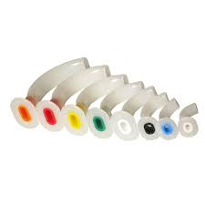
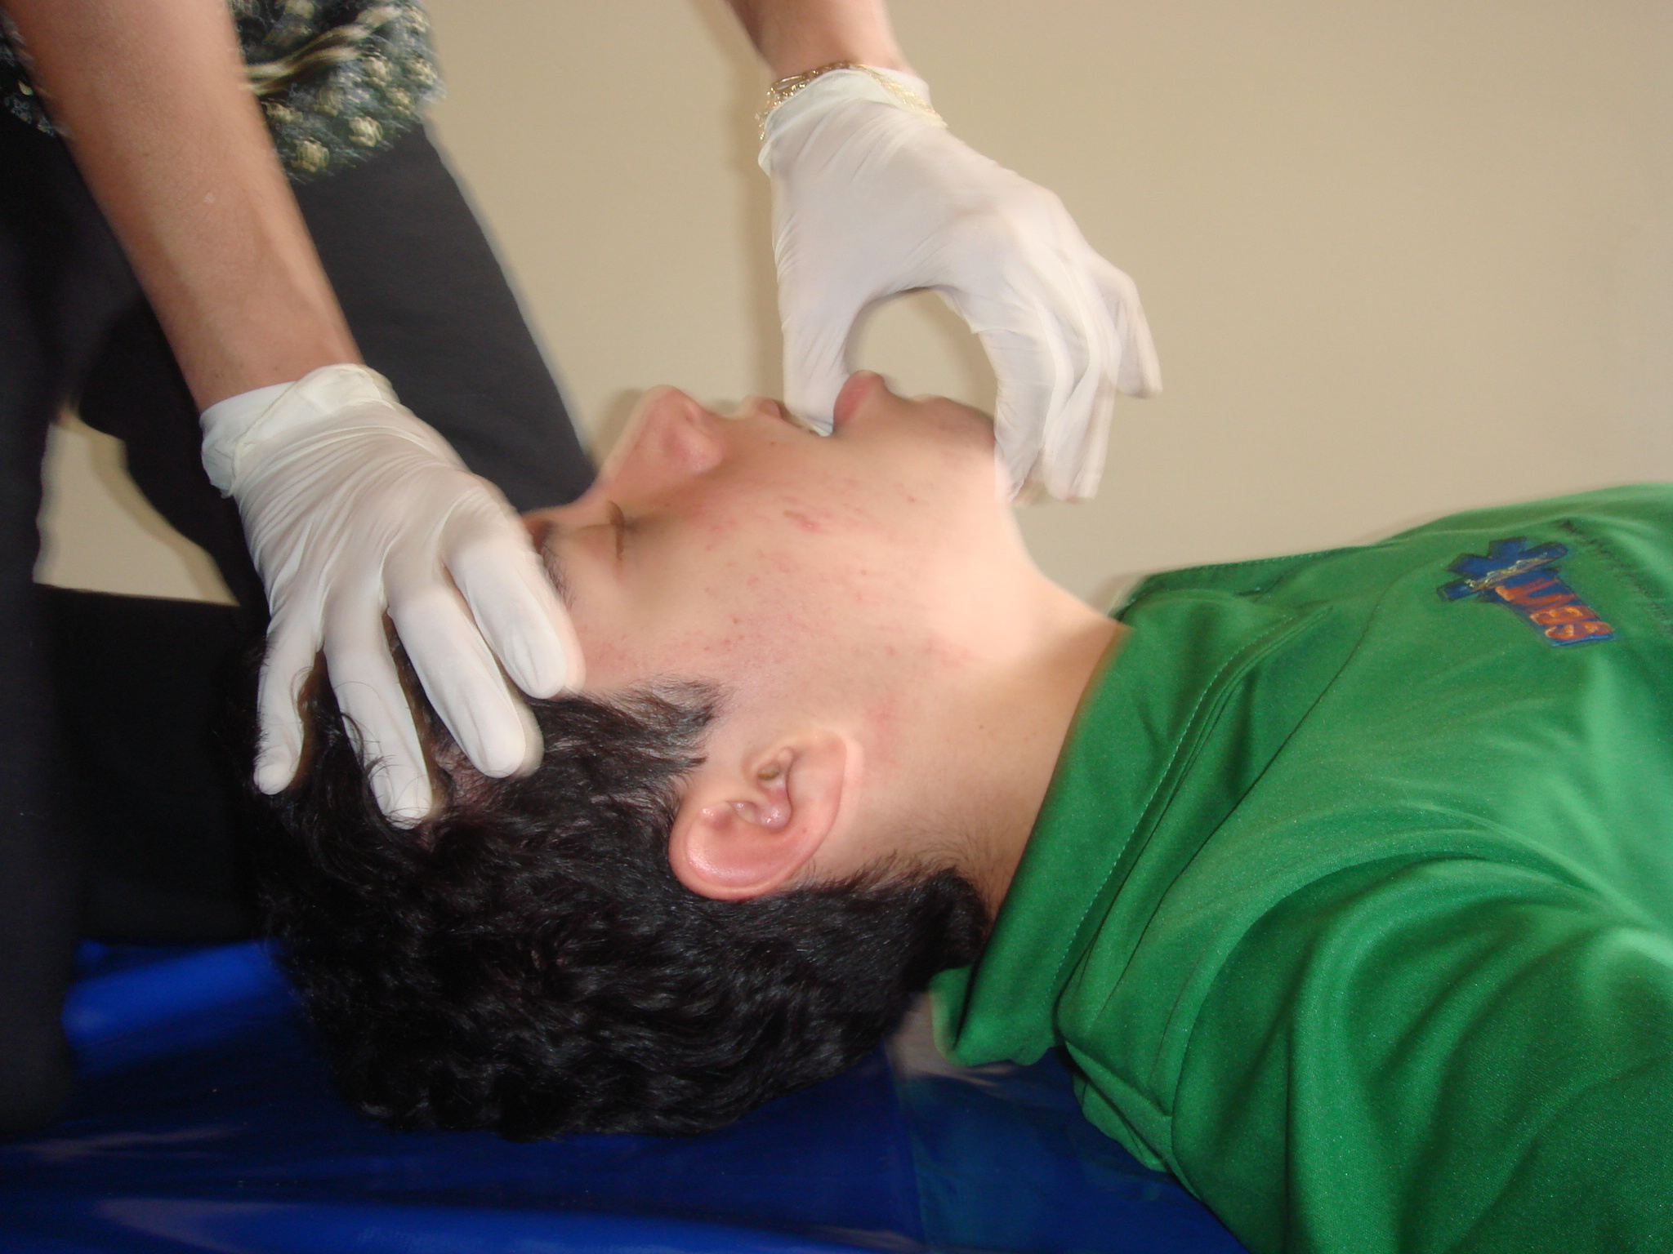
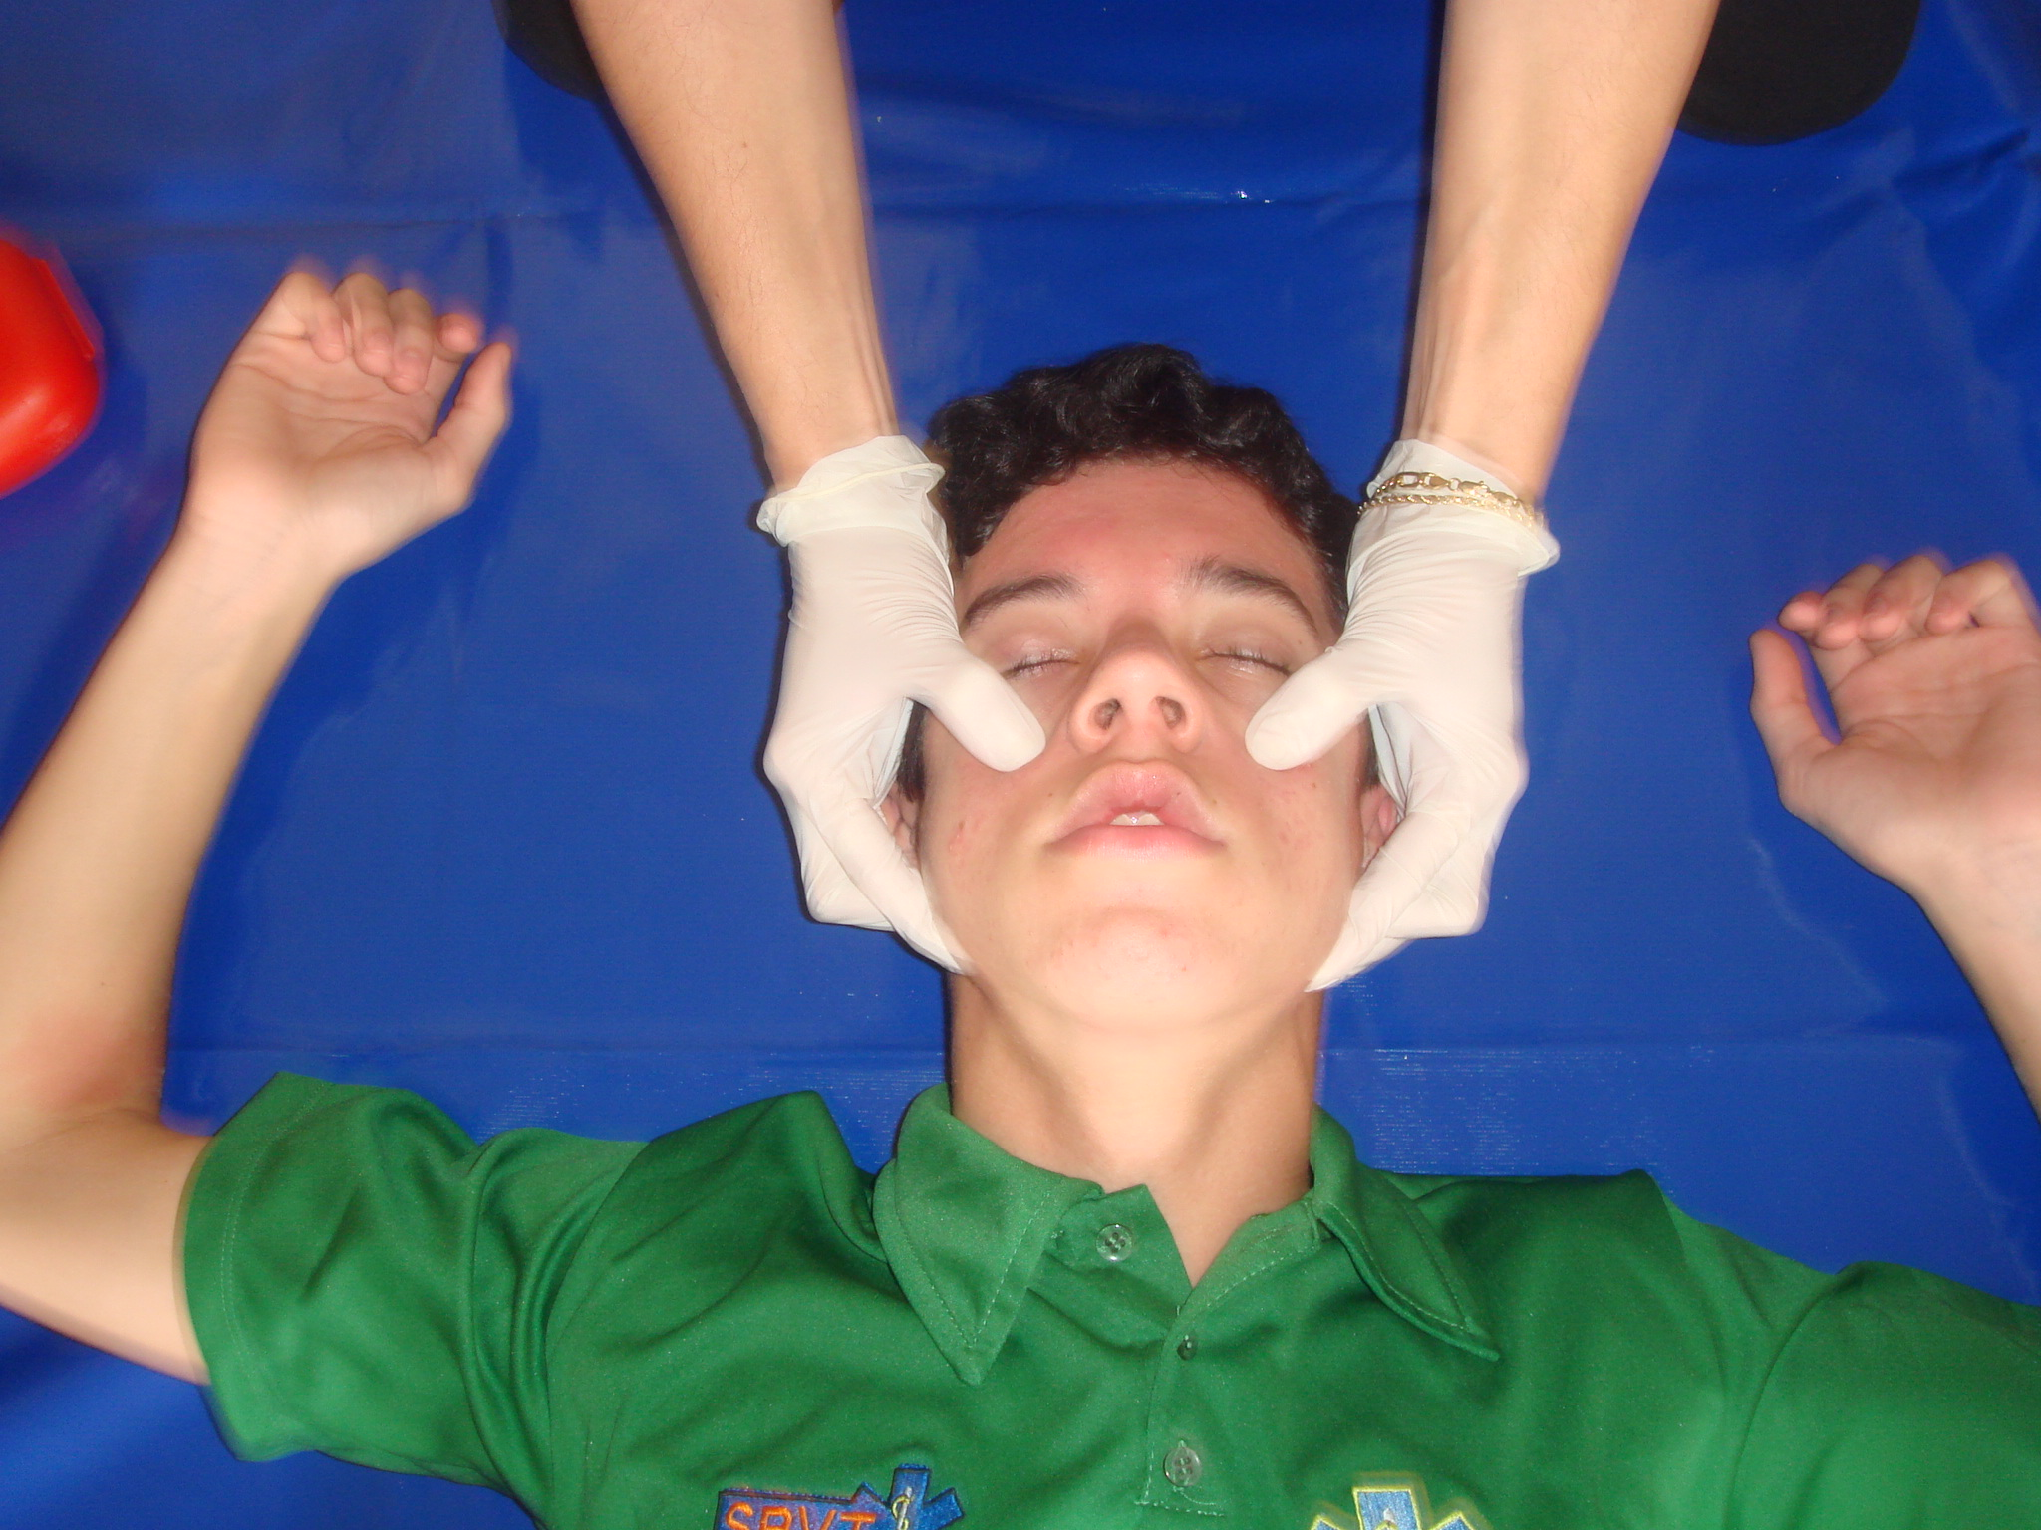
Condições rapidamente fatais Ventilação inadequada
Chin lift – levantamento do queixo;
Jaw Thrust – anteriorização da mandíbula;
Utilização de cânula orofaríngea;
ECG < 8 exigem estabelecimento de via aérea definitiva.

Slide 39
Condições rapidamente fatais Ventilação inadequada
O pescoço e o tórax devem ser expostos;
Avaliar a distensão de veias jugulares;
Avaliar posição da traqueia e movimentação da parede torácica;
Realizar ausculta para confirmação de fluxo de ar para os pulmões;

Slide 40
Condições rapidamente fatais Ventilação inadequada
Lesões que podem prejudicar gravemente a ventilação
Pneumotórax hipertensivo;
Tórax instável;
Contusão pulmonar;
Hemotórax maciço;
Pneumotórax aberto.

Slide 41
Condições rapidamente fatais Ventilação inadequada
Todo doente traumatizado deve receber oxigenioterapia suplementar

Slide 42
ABCD do Suporte Avançado
Via Aérea
Está patente?
Há indicação de VA avançada?
O dispositivo está colocado de forma correta?
O tubo está fixado e o posicionamento reconfirmado?

Slide 43
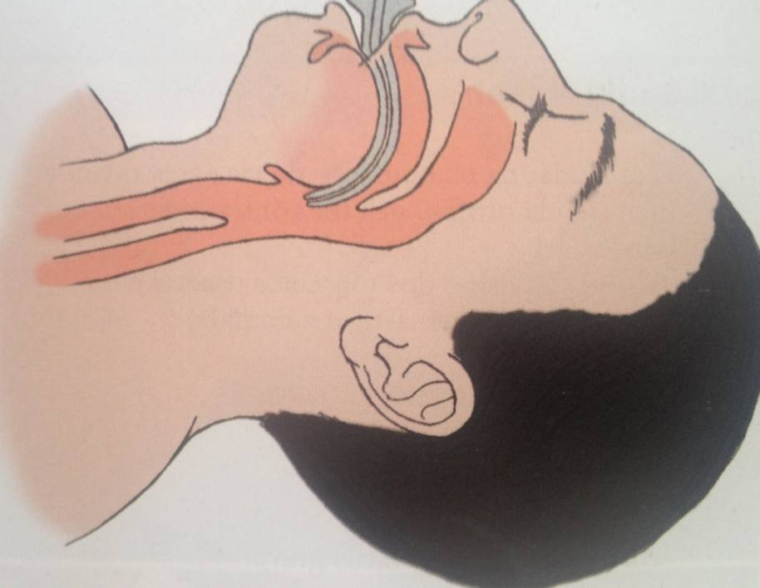
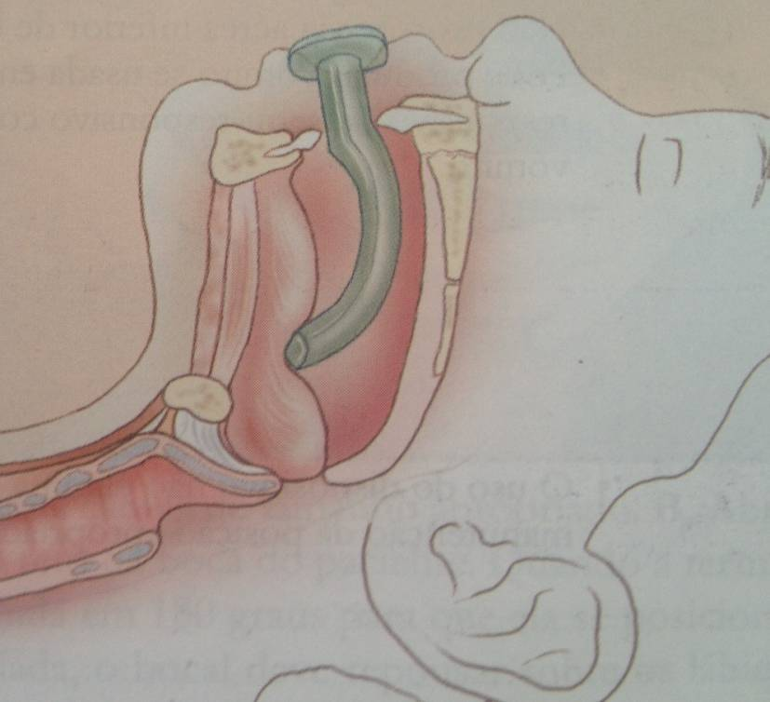
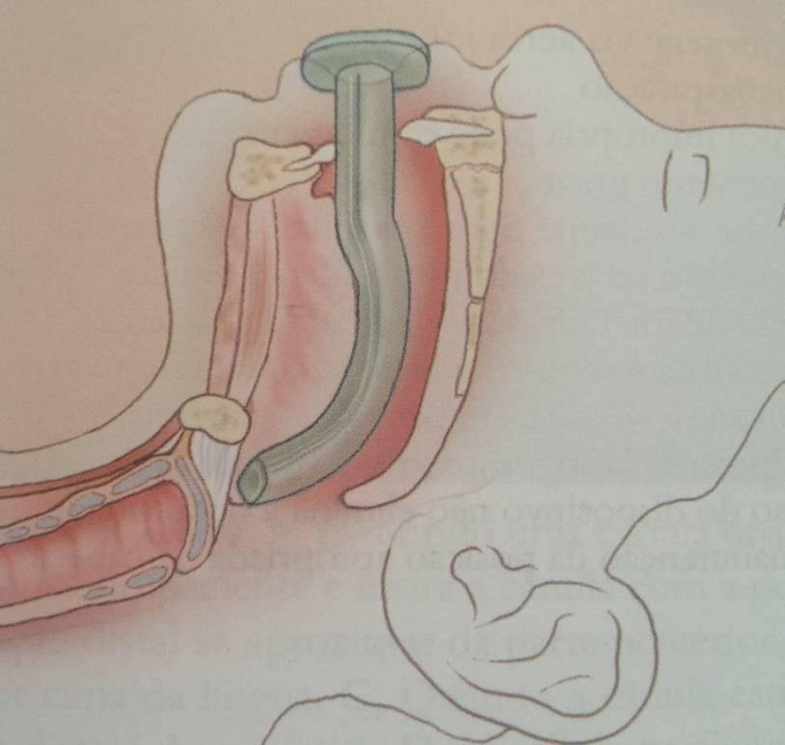
Via aérea - Suporte Avançado
Cânula orofaríngea

Slide 44
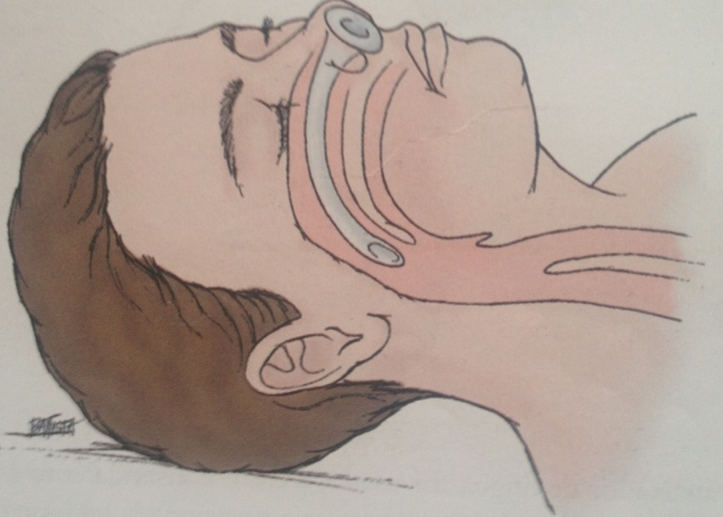
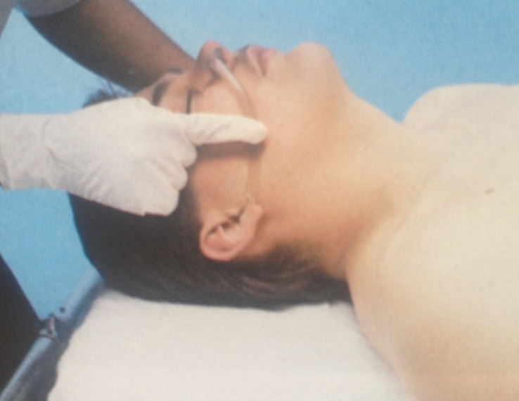
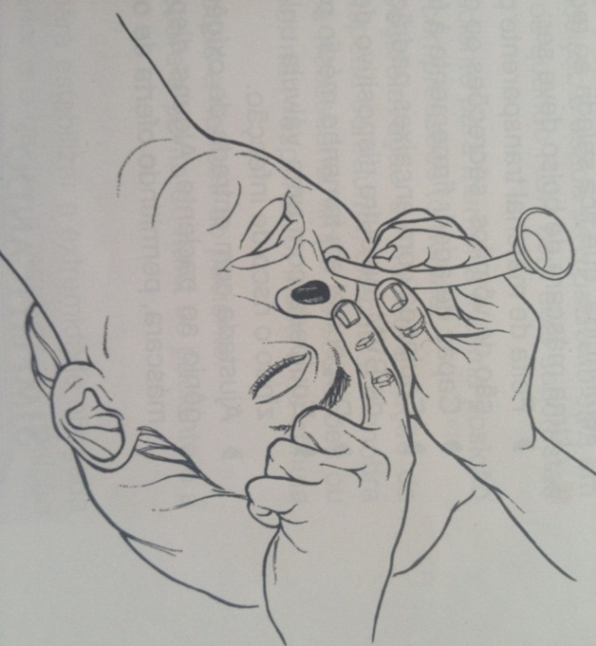
Via aérea - Suporte Avançado
Cânula nasofaríngea

Slide 45
Via aérea - Suporte Avançado
Dispositivos de oferta de oxigênio
Só podem ser usados em pacientes com respiração espontânea
Cânula nasal – 4 x o fluxo de O₂ em L/min) + 21;
Máscara facial simple - mínimo 5 litros;
Máscara com reservatótio de O₂ e válvula bidirecional com reinalação.

Slide 46
Via aérea - Suporte Avançado
Dispositivos de oferta de oxigênio
Máscara com reservatótio de O₂ e válvula bidirecional sem reinalação;
Máscara de Venturi.

Slide 47
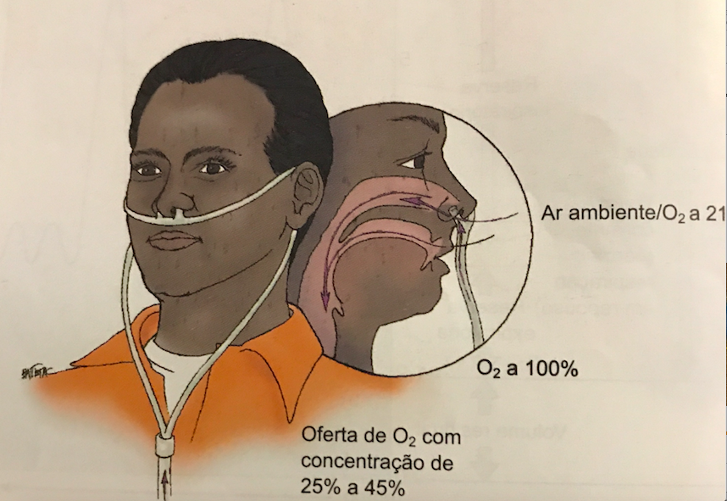
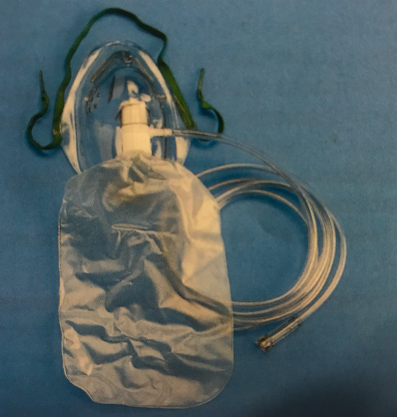
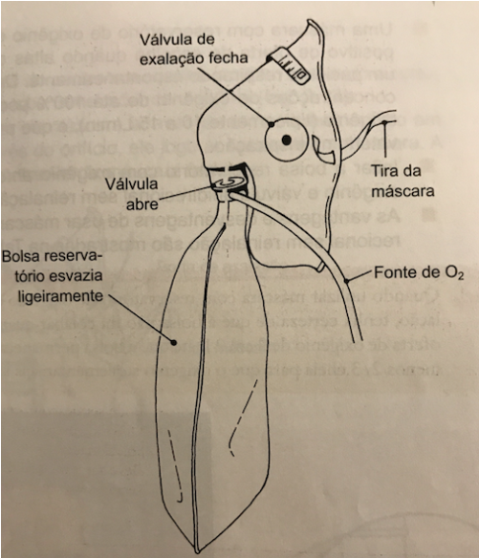
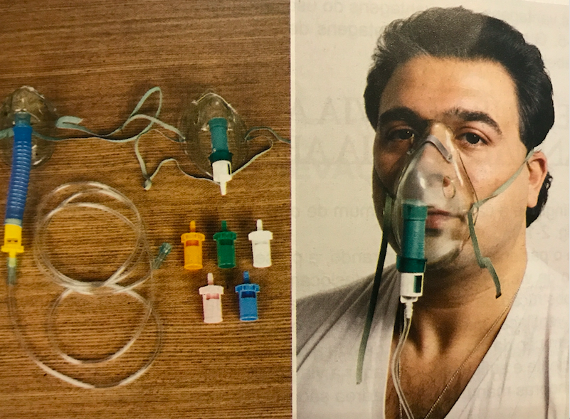

Slide 48
Ar ambiente
Alto fluxo de O₂
Alto fluxo de O₂
com reservatório

Slide 49
Via aérea - Suporte Avançado
Porcentagem de Oxigênio ofertado por dispositivo
Dispositivo | Concentração aproximadada de O₂ Inspirada | Fluxo em litros (L/min)
Cânula nasal | 25% - 45% | 1 – 6
Máscara facial simples | 40% - 60% | 6 – 10 (8 – 10)
Máscara com reservatório de O₂ e válvula bidirecional com reinalação | 35% - 60% | 6 – 10
Máscara com reservatório de O₂ e válvula bidirecional sem reinalação | 60% - 100% | 10 – 15
Máscara de Venturi | 24% - 50% | 4 - 8

Slide 50
Via aérea - Suporte Avançado
Dispositivos de oferta de oxigênio
Técnicas de ventilação artificial
Ventilação Boca-Máscara
Ventilação Bolsa-Válvula-Máscara (BVM)
Máscara laríngea
Intubação endotraqueal

Slide 51
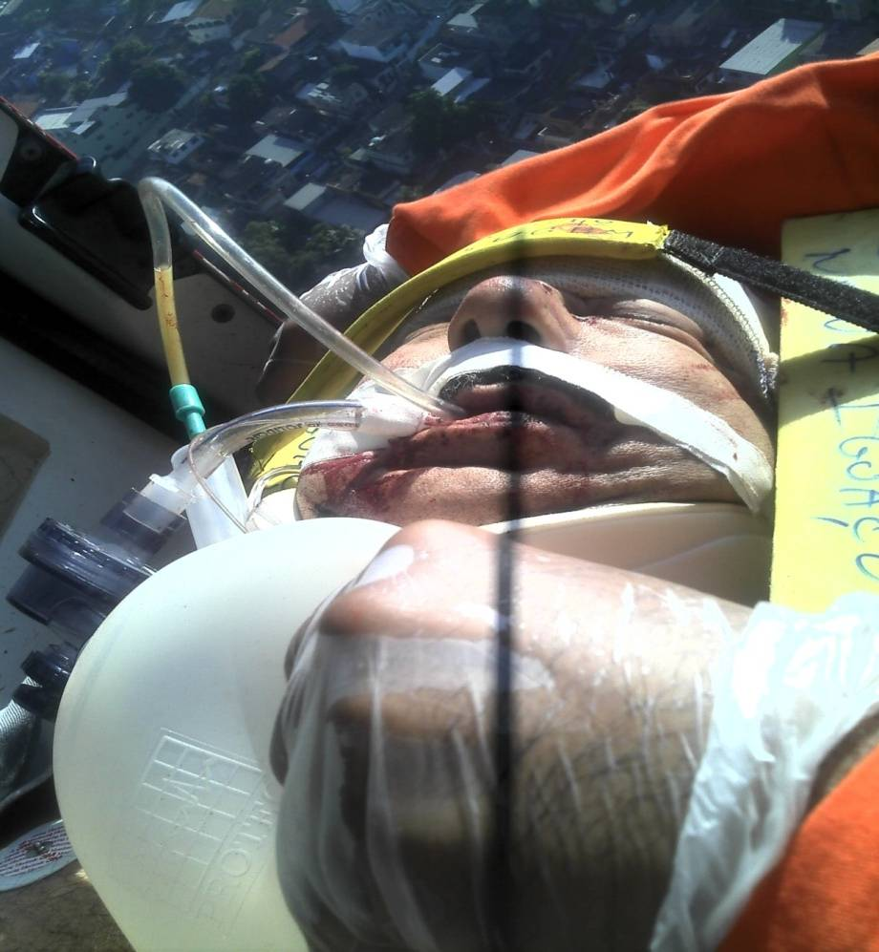
Intubação Traqueal
Indicações:
Insuficiência Respiratória
Rebaixamento do sensório
Instabilidade Hemodinâmica
Manutenção da permeabilidade das VA
PCR
Anestesia Geral

Slide 52
Via aérea - Suporte Avançado
Preparar o material para intubação
Ventilar e oxigenar o paciente com bolsa e máscara por três minutos.
Obter acesso venoso periférico
Monitorizar com oxímetro

Slide 53
Circulação com controle da hemorragia

Slide 54
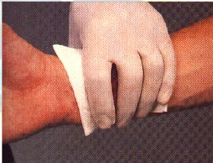
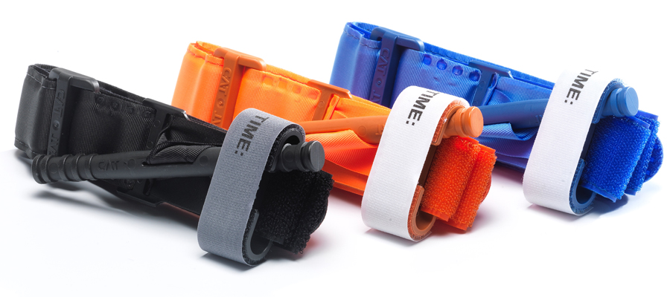
Condições rapidamente fatais Circulação inadequada
Hipovolêmia aguda ou restrição diastólica aguda do coração (tamponamento cardíaco)
Identificar a fonte de hemorragia
Compressão direta
Torniquetes
Pinças hemostáticas

Slide 55
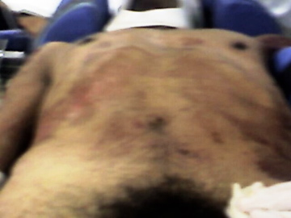
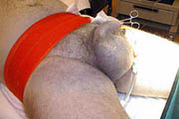
Condições rapidamente fatais Circulação inadequada
Principais áreas de hemorragia interna:
Tórax
Abdome
Retroperitônio
Pelve
Ossos longos

Slide 56
Condições rapidamente fatais Circulação inadequada
Pulso
A perda sanguínea pode ser volumosa antes que ocorra taquicardia acentuada;
A ansiedade e o estresse podem causar taquicardia, sem que tenha ocorrido perda sanguínea correspondente;

Slide 57
Condições rapidamente fatais Circulação inadequada
Pressão arterial
Pode não ser representativa da perda sanguínea;
A hipotensão pode ocorrer por choque neurogênico;
Descarga vagal levando a hipotensão e bradicardial inicial.
Pode indicar hipovolemia ou choque hipovolêmico.

Slide 58
Condições rapidamente fatais Circulação inadequada
Pressão arterial
Hipertensão
Hipertensão prévia;
Lesão do sistema nervoso central.

Slide 59
Condições rapidamente fatais Circulação inadequada
Diurese
Diurese mínima aceitável 40 ml/hora;
Valores inferiores – lesão de uretra, de bexiga ou arteria renal; ou choque hipovolêmico instalado.

Slide 60
Condições rapidamente fatais Circulação inadequada
Palidez cutaneomucosa
Perda volêmica – a palidez é persistente;
Choque neurogênico - a palidez regride rapidamente frente a infusão de solução salina.

Slide 61
Condições rapidamente fatais Circulação inadequada
Sudorese
O quadro de sudorese fria e profusa aparece em TODOS os pacientes chocados, independente da etiologia do choque.

Slide 62
Condições rapidamente fatais Circulação inadequada
Pressão venosa central
Para que a medida seja fidedigna é necessário que:
A ponta do cateter esteja posicionada na junção da veia cava superior com o átrio direito.
Utilização do mesmo ponto de leitura da PVC no paciente.

Slide 63
Condições rapidamente fatais Circulação inadequada
Pressão venosa central
PVC elevada (maior que 15 cm de água)
Hiperhidratação, por falência de bomba cardíaca, tamponamento cardíaco.
PVC Baixa (menor que 5 cm de água)
Hipovolemia severa

Slide 64
Condições rapidamente fatais Circulação inadequada
Pressão venosa central
Pode ser medida em centímetros de água ou em milímetros de mercúrio.
Pressão em cm de H₂0 / por 1,36 = Pressão em mm de mercúrio

Slide 65
Condições rapidamente fatais Circulação inadequada
Pressão artéria pulmonar
Gera informação sobre a pressão de enchimento do coração esquerdo;
Permite a medida do débito cardíaco.
O cateter de Swan- Ganz permite a verificação da pressão em cunha da artéria pulmonar.
Punção de veia subclávia ou veia jugular interna.

Slide 66
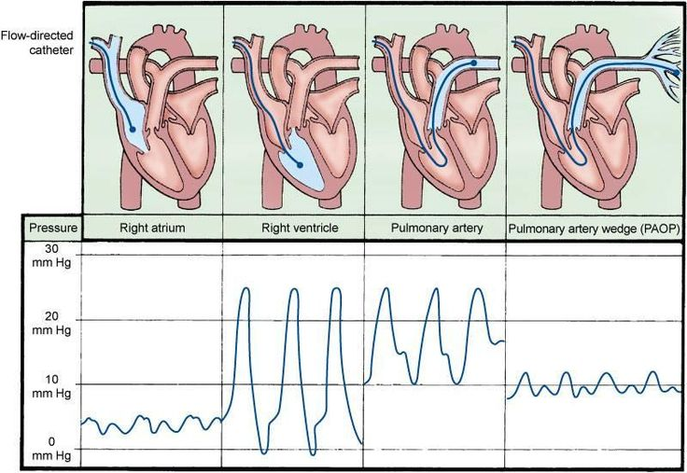
Condições rapidamente fatais Circulação inadequada

Slide 67
Condições rapidamente fatais Circulação inadequada
Identificação da fonte de sangramento
Radiografia de tórax e pelve;
Avaliação ultrassonografica direcionada para trauma;

Slide 68
Condições rapidamente fatais Circulação inadequada
Conduta
Acesso venoso periférico.
Realizar tipagem sanguínea, prova cruzada, exames laboratóriais de rotina, gasometria e nível de lactato.
Solução istônica em bolus de 1 a 2 litros aquecidos, após avaliação.

Slide 69
Condições rapidamente fatais Circulação inadequada
Conduta
Aquecer a vítima
Monitoração eletrocardiográfica
Cateterização urinária e gástrica
Outras monitorizações – frequência cardáica, oximetria, pressão arterial, exames radiológicos de tórax e pelve

Slide 70
Condições rapidamente fatais Circulação inadequada
Tratamento
Descompressão de tórax
Compressão de pelve
Imobilizadores
Intervenções cirúrgicas

Slide 71
Tamponamento Cardíaco

Slide 72
Condições rapidamente fatais Tamponamento Cardíaco
Restrição diastólica
veias do pescoço distendidas,
cianose em graus variados
hipotensão ou choque.
Congestão pulmonar
Pulso paradoxal
A tríade de Beck
veias distendidas do pescoço,
bulhas abafadas
hipotensão

Slide 73
Condições rapidamente fatais Tamponamento Cardíaco
Restrição diastólica
O volume de sangue no saco pericárdico aumenta progressivamente, até levar à restrição completa e a parada cardíaca.
Infusão de volume
ecocardiograma transtorácico
Punção pericárdica - subxifoidiana

Slide 74
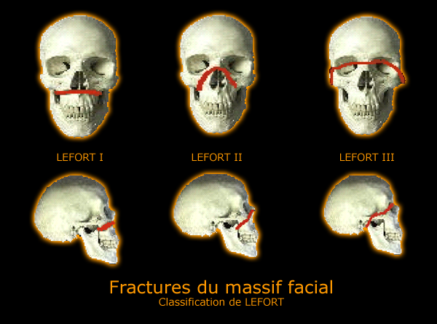
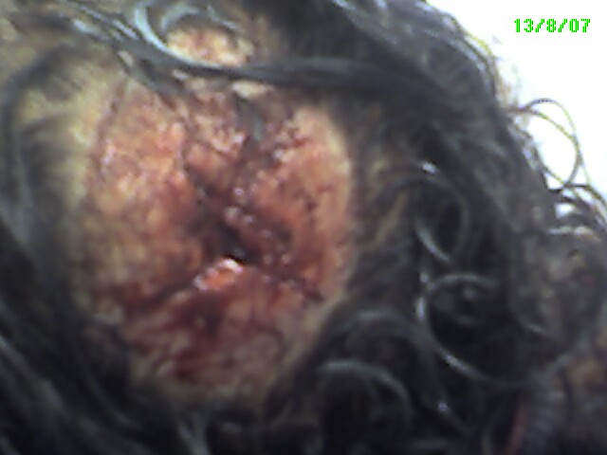
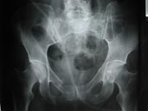
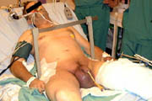
Condições rapidamente fatais Outras lesões em pacientes politraumatizados
Traumatismo cranioencefálico mais brando
Trauma fechado de tórax e/ou abdominal
Lesões de trato urinário
Lesões de pelve
Lesões dos ossos da face

Slide 75
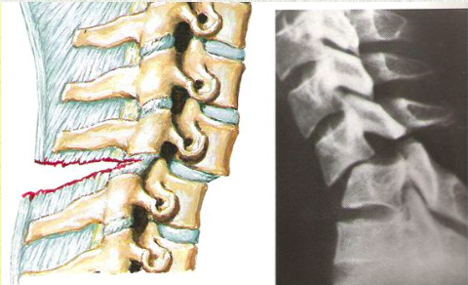
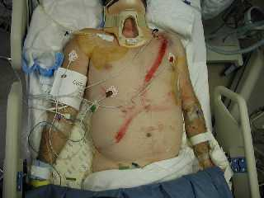
Condições rapidamente fatais Outras lesões em pacientes politraumatizados
Fraturas de ossos longos
Lesões medulares
Contusão miocárdica

Slide 76
Radiografias e procedimentos diagnósticos
Devem ser feitos de forma racional
Não devem retardar a reanimação do paciente
Radiografia anteroposterior do tórax e da pelve devem ser feitas na sala de trauma.

Slide 77
Radiografias e procedimentos diagnósticos
Radiografia de coluna e extremidades
TC de crânio, tórax, abdome e coluna;
Urografia excretora e arteriografia;
Ultrassonografia transesofágica;
Broncoscopias, esofagoscopia, entre outros.

Slide 78
PARADA CARDIORRESPIRATÓRIA
Definição:
Súbita e brusca interrupção da circulação sistêmica e da respiração, apresentando-se clinicamente com os seguintes sinais: inconsciência, ausência de movimentos respiratórios e ausência de pulso.

Slide 79
PARADA CARDIORRESPIRATÓRIA
Epidemiologia:
Aproximadamente 200.000 casos/ano no Brasil.
50% casos em ambiente hospitalar (IH) e o restante em ambiente extra hospitalar(EH).
PCRs em ambiente EH
fibrilação ventricular (FV) e taquicardia ventricular sem pulso (TVSP),
PCRs em ambiente IH,
a atividade elétrica sem pulso (AESP)e a assistolia

Slide 80
PARADA CARDIORRESPIRATÓRIA
Morte Súbita ( Definição):
Óbito inesperado de etiologia cardíaca não decorrente de trauma ou violência, que ocorre imediatamente ou em um período de uma hora após o início dos sintomas ( American Heart Association, 2015 ).

Slide 81
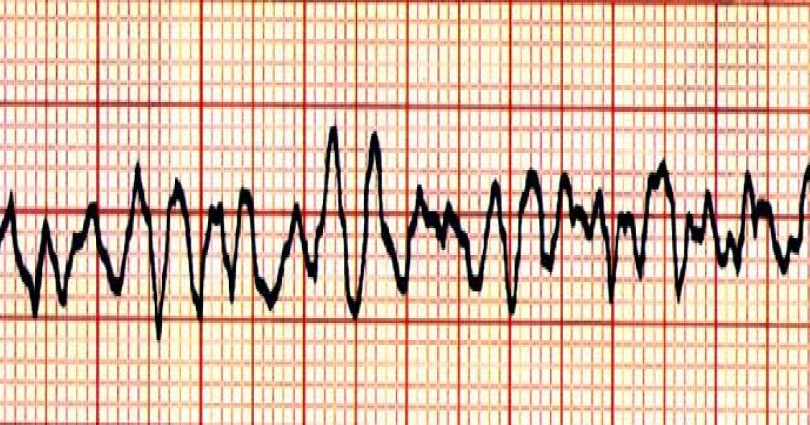
PARADA CARDIORRESPIRATÓRIA
“Ritmo” Cardíaco durante a PCR:
Fibrilação Ventricular - arritmia cardíaca caracterizada por impulsos elétricos rápidos e desordenados, originados de vários pontos do miocárdio impedindo a contração muscular cardíaca e ejeção de sangue eficazes.

Slide 82
PARADA CARDIORRESPIRATÓRIA
Taquicardia ventricular sem pulso (TVSP) – sucessão rápida de batimentos ventriculares ectópicos provocando deterioração hemodinâmica chegando a ausência de pulso arterial palpável, sendo considerada assim uma modalidade de parada cardíaca.

Slide 83
PARADA CARDIORRESPIRATÓRIA
Atividade elétrica sem pulso (AESP) – Ausência de pulso arterial detectável na presença de alguma atividade elétrica, podendo ser ritmos bradicárdicos ou taquicárdicos com exceção de taquicardia ventricular e fibrilação ventricular. Há um ritmo visível ao monitor porém não há contração (pulso) e débito cardíaco efetivos.

Slide 84
PARADA CARDIORRESPIRATÓRIA
Assistolia – Ausência total de atividade elétrica cardíaca. Ritmo mais comumente encontrado em PCRs intra hospitalares e em crianças.

Slide 85
PARADA CARDIORRESPIRATÓRIA
Tratamento das modalidades de PCR :
FV e TVSP – Suporte Básico a Vida/Suporte Avançado a Vida com DESFIBRILAÇÃO PRECOCE.
AESP e Assistolia – Suporte Básico a Vida/Suporte Avançado a Vida, procurar as possíveis causas de PCR reversíveis(6H e 6T).

Slide 86
PARADA CARDIORRESPIRATÓRIA
Causas reversíveis de PCR:
6H:
Hipovolemia;
Hipóxia;
Hidrogênio (acidose);
Hiper/hipocalemia;
Hipoglicemia;
Hipotermia.

Slide 87
PARADA CARDIORRESPIRATÓRIA
Causas reversíveis de PCR :
6T :
Trombose (coronária);
Tensão no tórax (pneumotórax);
Trauma;
Tamponamento cardíaco;
Tromboembolismo pulmonar;
Tóxicos.

Slide 88
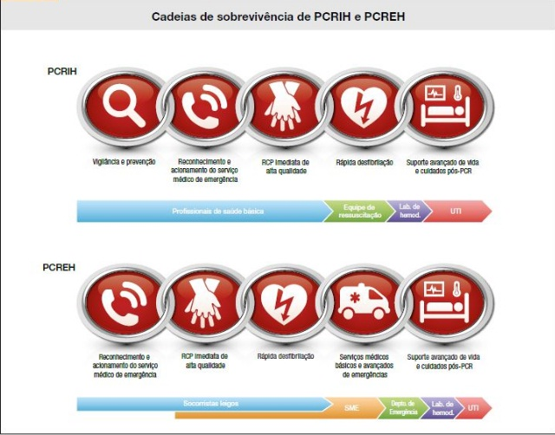
PARADA CARDIORRESPIRATÓRIA
Reanimação Cardiopulmonar (RCP):
Definição – Conjunto de manobras realizadas após a PCR a fim de manter artificialmente o fluxo arterial ao cérebro e outros órgãos vitais.
Cadeias de Sobrevivência – Diretrizes desenvolvidas pela American Heart Association para orientar todos os socorristas, sejam eles leigos ou profissionais de saúde quanto ao atendimento vítima de PCR.

Slide 89
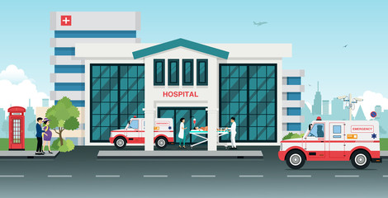
PARADA CARDIORRESPIRATÓRIA
Êxito na PCR Hospitalar depende:
Sistema de vigilância
constante;
Sistema de resposta
rápida e atendimento
eficaz.

Slide 90
PARADA CARDIORRESPIRATÓRIA
Importância da RCP:
Lesões cerebrais de acordo com o tempo de PCR sem RCP:
4 min – Esgotam-se as reservas de glicose;
6 min – Depleção severa de ATP e dano celular;
16 min – Morte cerebral completa.

Slide 91
PARADA CARDIORRESPIRATÓRIA
Cada minuto sem desfibrilação são menos 7 a 10% de chance de sobrevida.
Minutos passados do evento sem RCP
1
2
3
4
5
6
7
8
9
10
11
80%
50%
30%

Slide 92
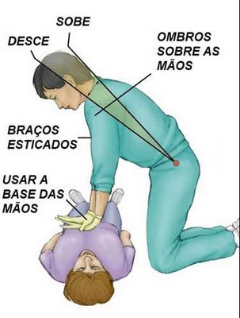
RCP
Frequência 100 – 120/minuto
Profundidade mínima de 5
Retorno total do tórax após cada compressão
Minimizar interrupções nas compressões
Alterne a pessoa que aplica as compressões a cada 2 min.
Caso haja ventilação (30/2 – 1 seg. em cada inspiração): evitar hiperventilação.

Slide 93
PARADA CARDIORRESPIRATÓRIA

Slide 94
“Quem decide pode errar Quem não decide, já errou”
Herbert V. Karajan

